Slide 1
데이터베이스 정규화 과정

Slide 2
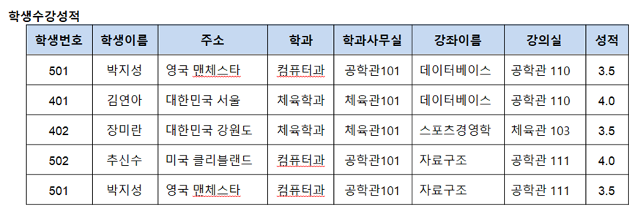
기본 릴레이션
이미 원자 값으로만 구성이되어 있기 때문에 해당 기본 릴레이션은 제1 정규형임.
하지만 기본 릴레이션는 이상현상이 발생하는 릴레이션으로 릴레이션을 분리시켜주어야함.
학생 개인정보 관련 릴레이션로 분리(학생번호, 학생이름, 주소, 학과)
학과 관련 릴레이션으로 분리(학과, 학과사무실)
강좌 관련 릴레이션으로 분리(강좌이름, 강의실)
성적 관련 릴레이션으로 분리(학생번호, 강좌이름, 성적)

Slide 3
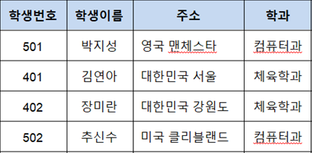
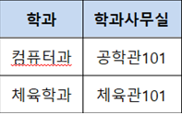
릴레이션 분리
pk
1. 학생 개인정보 릴레이션
2. 학과 관련 릴레이션
fk
개체 무결성 : 기본키(pk)를 구성하는 속성은
unique해야하며, null일 수 없다.
참조 무결성 : 외래키(fk)는 참조 릴레이션의 pk
값과 동일해야하며 참조할 수 없는
외래키 값을 가질 수 없다.
3. 강좌 관련 릴레이션
4. 성적 관련 릴레이션
강좌이름 | 강의실
데이터베이스 | 공학관 110
스포츠경영학 | 체육관 103
자료구조 | 공학관 111
순번 | 학생번호 | 강좌이름 | 성적
1 | 501 | 데이터베이스 | 3.5
2 | 401 | 데이터베이스 | 4.0
3 | 402 | 스포츠경영학 | 3.5
4 | 502 | 자료구조 | 4.0
5 | 501 | 자료구조 | 3.5

Slide 4
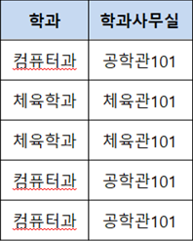
학생 개인정보 릴레이션
모든 속성값은 원자 값을 가지고 있기 때문에 제1 정규형을 만족
학생번호(pk)값에 따라 학생이름, 주소, 학과가 결정
-> 학생이름, 주소, 학과가 학생번호(pk) 기본키에 완전종속적
-> 제2 정규형을 만족
3. 각각의 컬럼이 이행종속의 관계가 아니므로 제 3정규형을 만족
학과 릴레이션
모든 속성값은 원자 값을 가지고 있기 때문에 제1 정규형을 만족
학과(pk)값에 따라 확과사무실 속성 값이 결정
-> 학과사무실 속성값이 학과(pk)값에 완전종속적 관계
-> 제2 정규형을 만족
3. 컬럼이 이행종속의 관계를 가질 수 없음.

Slide 5
강좌 릴레이션
강좌이름 | 강의실
데이터베이스 | 공학관 110
스포츠경영학 | 체육관 103
자료구조 | 공학관 111
모든 속성값은 원자 값을 가지고 있기 때문에 제1 정규형을 만족
강좌이름(pk)값에 따라 강의실 속성값이 결정
-> 강의실 속성값이 강좌이름(pk)값에 완전종속적 관계
-> 제2 정규형을 만족
3. 컬럼이 이행종속의 관계를 가질 수 없음.
성적 릴레이션
순번 | 학생번호 | 강좌이름 | 성적
1 | 501 | 데이터베이스 | 3.5
2 | 401 | 데이터베이스 | 4.0
3 | 402 | 스포츠경영학 | 3.5
4 | 502 | 자료구조 | 4.0
5 | 501 | 자료구조 | 3.5
모든 속성값은 원자 값을 가지고 있기 때문에 제1 정규형을 만족
순번(pk)값에 따라 학생번호, 강좌이름, 성적이 결정
-> 학생번호, 강좌이름, 성적이 순번(pk)값에 완전종속적
-> 제2 정규형을 만족
3. 각각의 컬럼이 이행종속의 관계가 아니므로 제 3정규형을
만족

Slide 6
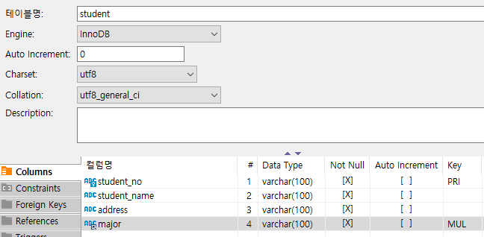
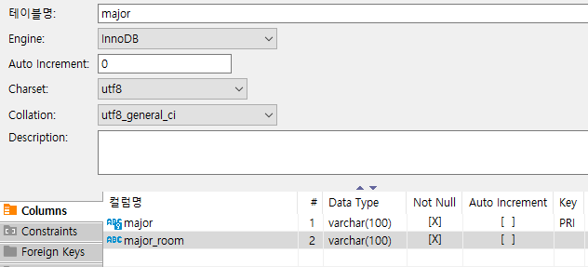
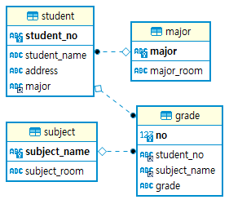
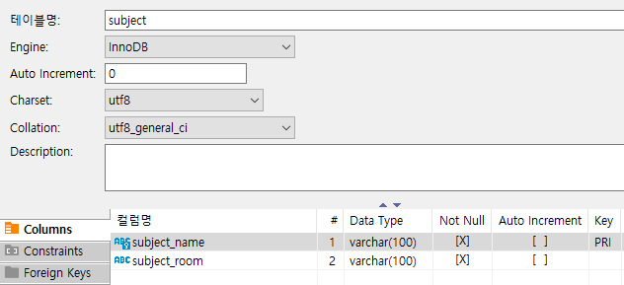
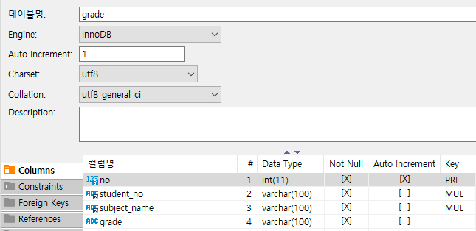
각 릴레이션 정보

Slide 7
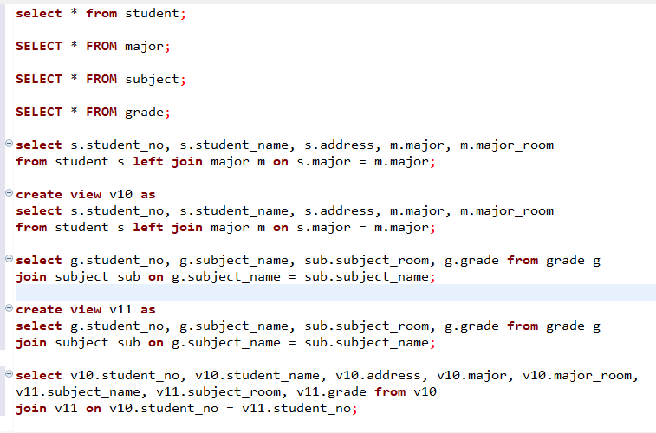
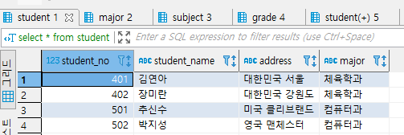
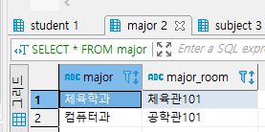
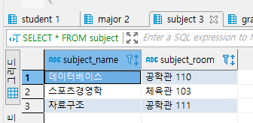
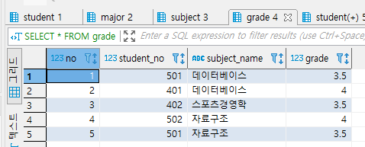
SQL문 활용(select)

Slide 8
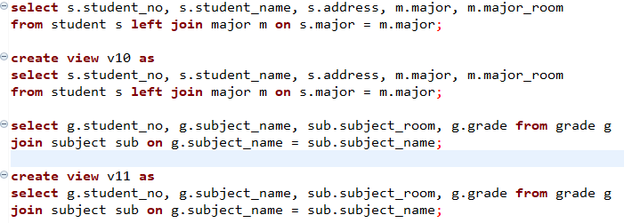
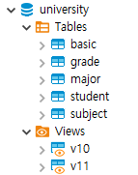
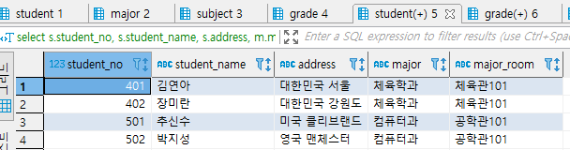
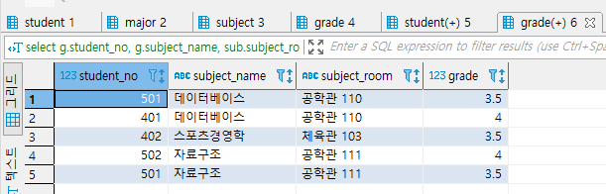
SQL문 활용(join, view)
Join 기능을 활용하여 2개의 테이블을 합칠 수 있다. Join을 통해 만들어진 테이블을
활용하기 위해 view를 만들어 두면 코드를 간략하게 할 수 있는 장점이 있다.

Slide 9
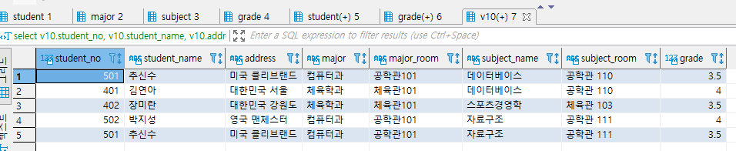
SQL문 활용(join, view)
View로 설정된 v10과 v11을 활용하여 조인을 통해 원하는 data를 얻을 수 있다.

